Slide 1
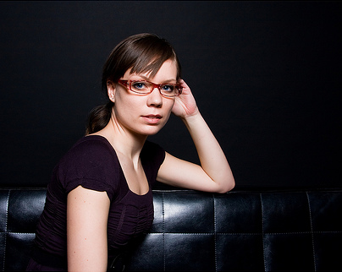
Détecter les faussaires
Bernadette by Stephen Molyneaux
http://www.flickr.com/photos/kjmeow/2320759046/
GIF-4105/7105 Photographie Algorithmique
Jean-François Lalonde

Slide 2
Annonces
Résultats du TP5 disponibles bientôt
Projet final: disponibilités
Fin du cours aujourd’hui
Aujourd’hui 15h30–16h30
Demain 12h00–13h00
Prenez rendez-vous la semaine prochaine

Slide 3
Faussaires
Photos réelles vs synthétiques (CG)
Photos authentiques vs truquées

Slide 4
Réelles vs synthétiques
http://area.autodesk.com/fakeorfoto/

Slide 5
Pourquoi c’est important?
Aux US:
L’état doit prouver que les images de pornographie infantile ne sont pas générées par ordinateur!

Slide 6
Détecter les images synthétiques
Intuition:
les images naturelles ont des statistiques (fréquentielles) prévisibles
les images synthétiques ont du mal à recréer ces statistiques
Lyu et Farid 2005: “How Realistic is Photorealistic?”

Slide 7
Détecter les images synthétiques
Décomposer l’image en coefficients d’ondelettes (sorte de décomposition en fréquences), et calculer certaines statistiques sur ces coefficients
Entraîner un classificateur sur ces statistiques
SVM avec 32,000 images réelles et 4,800 images synthétiques
Images réelles de http://www.freefoto.com
Images synthétiques de http://www.raph.com et http://www.irtc.org/irtc/
Lyu et Farid 2005: “How Realistic is Photorealistic?”

Slide 8
Résultats
98.8% sur les images réelles
66.8% sur les images synthétiques
10/14 sur fakeorfoto.com
Lyu et Farid 2005: “How Realistic is Photorealistic?”

Slide 9
Résultats
Fake-or-photo.com: Correctes
Réelles
Synthétiques
Lyu et Farid 2005: “How Realistic is Photorealistic?”

Slide 10
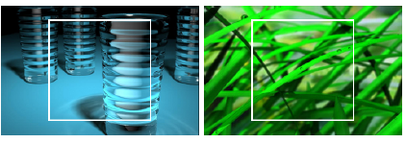
Résultats
Fake-or-photo.com: Incorrectes
Réelles identifiées comme synthétiques
Synthétiques identifiées comme réelles
Lyu et Farid 2005: “How Realistic is Photorealistic?”

Slide 11
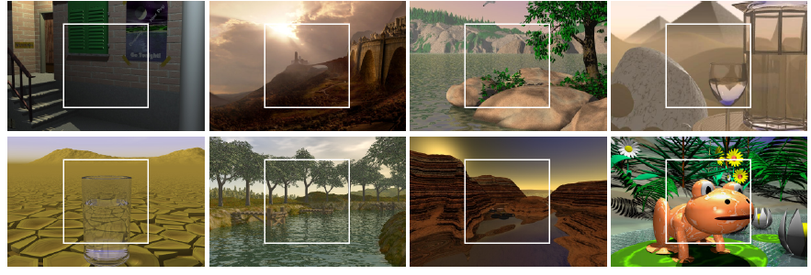
Résultats
Synthétiques, correctement identifiées
Lyu et Farid 2005: “How Realistic is Photorealistic?”

Slide 12
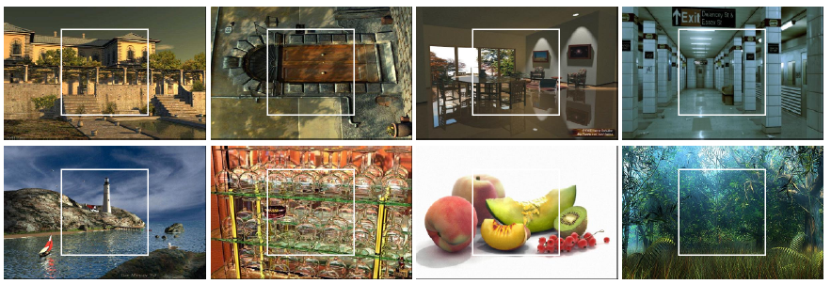
Résultats
Synthétiques, faussement identifiées comme étant réelles
Lyu et Farid 2005: “How Realistic is Photorealistic?”

Slide 13
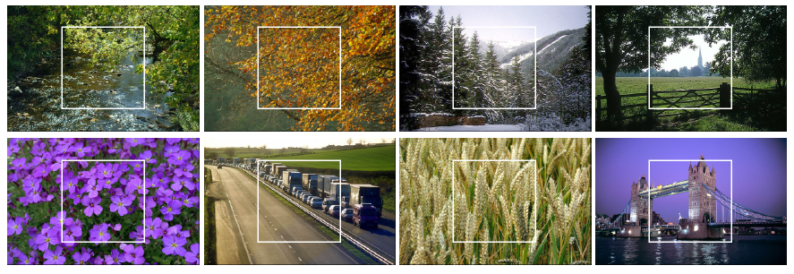
Résultats
Réelles, correctement identifiées
Lyu et Farid 2005: “How Realistic is Photorealistic?”

Slide 14
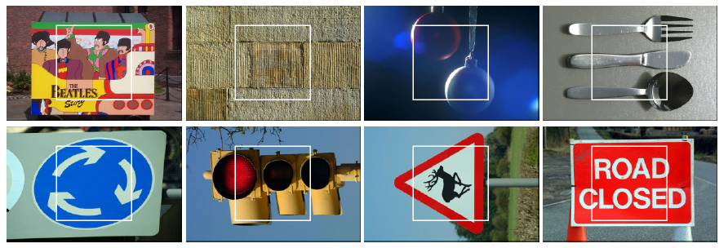
Résultats
Réelles, faussement identifiées comme étant synthétiques
Lyu et Farid 2005: “How Realistic is Photorealistic?”

Slide 15
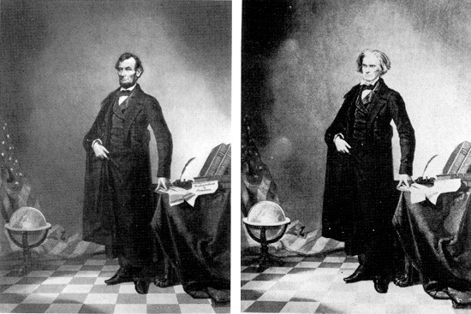
Détecter les manipulations
Allez voir: http://www.fourandsix.com/photo-tampering-history/
Portrait de Lincoln (1860)

Slide 16
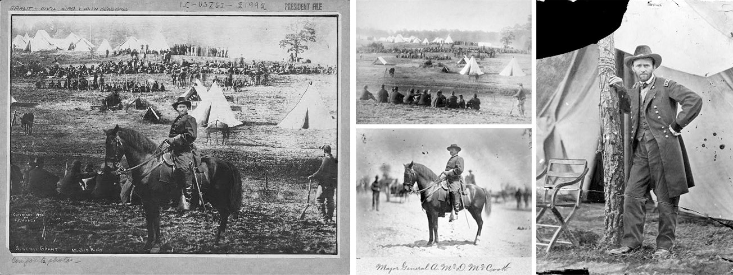
General Grant devant les troupes (1864)

Slide 17
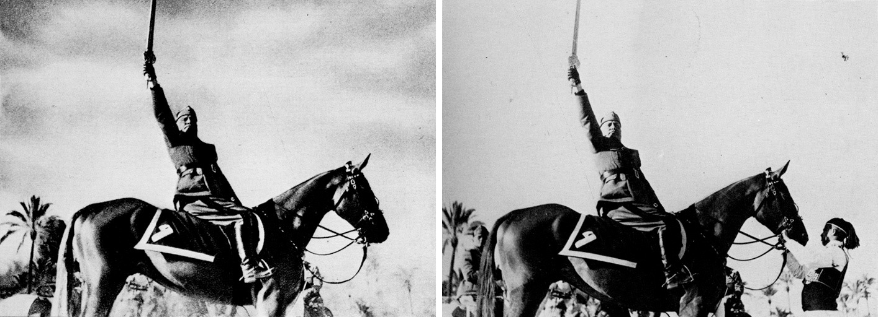
Mussolini dans une pose héroïque (1942)

Slide 18
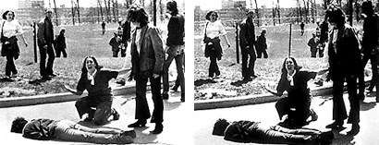
Cette photo a gagné le prix Pulitzer (1970)

Slide 19
Attaque terroriste à Hatshepsut, Égypte, en 1997

Slide 20
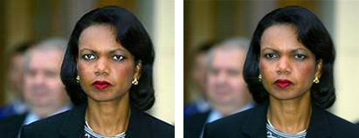
2005: USA Today

Slide 21
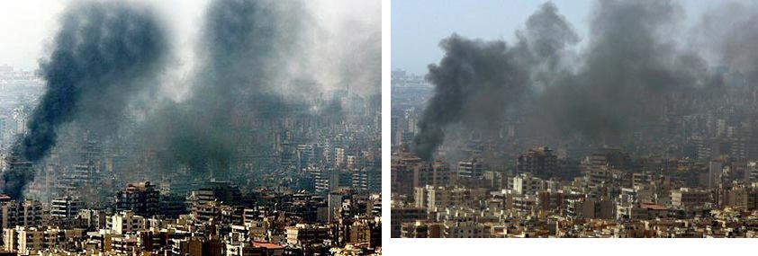
2006: Bombardement au Liban (Adnan Hajj)
Toutes les photos de Hajj ont été enlevées de AP par la suite.

Slide 22
2007 Les retouches sont “completely in line with industry standards”

Slide 23
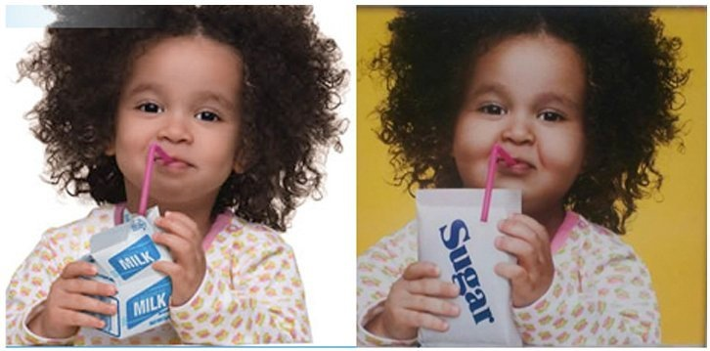
2013: pas juste amincir!

Slide 24
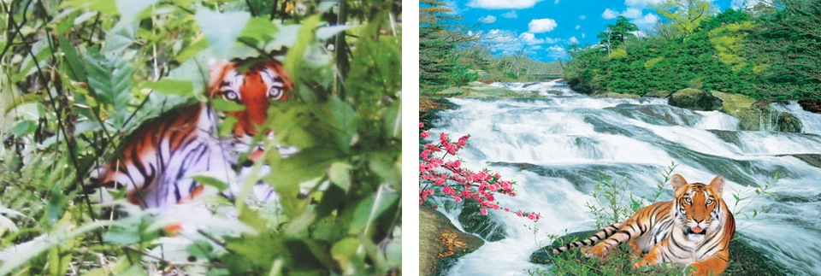
“Photo”
Poster
2007: Zhou Zhenglong prétend avoir pris 71 photos d’une espèce de tigre presque extincte

Slide 25
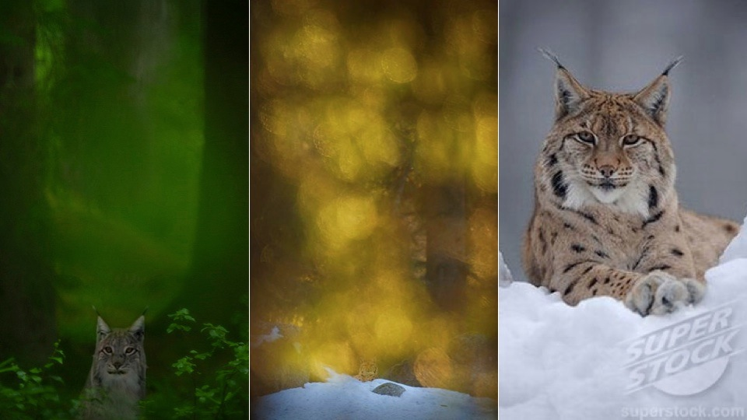
Scandale similaire en 2011 par Terje Helleso, gagnant d’un prix de protection environnemental suédois

Slide 26
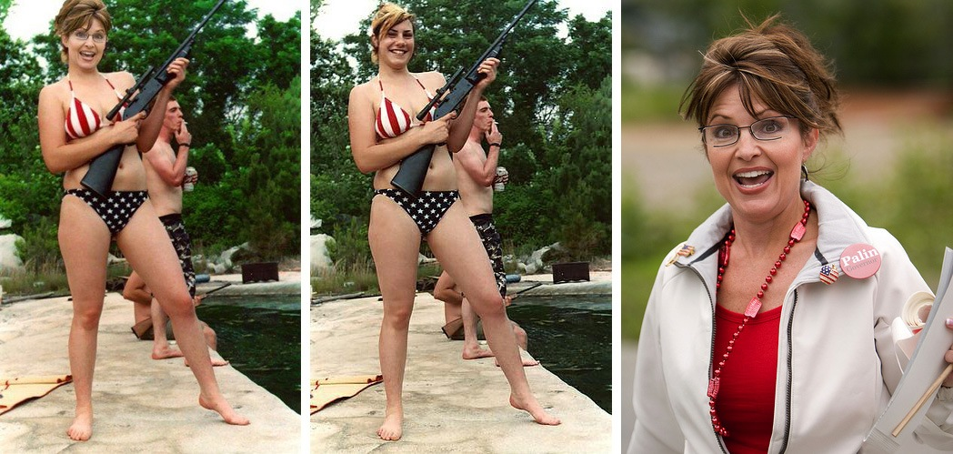
2008

Slide 27
2009: Encourageons la diversité

Slide 28
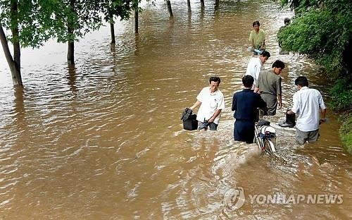
Korean Central News Agency: ne faites pas confiance à la Corée du Nord…

Slide 29
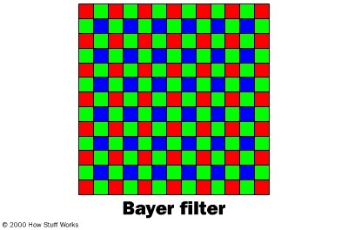
Détecter les manipulations
Les valeurs RGB sont déterminées à partir des pixels voisins
Donc les valeurs des pixels sont fortement corrélées
Si on modifie une image, on modifie aussi cette corrélation
Farid: “Photo Fakery and Forensics” 2009

Slide 30
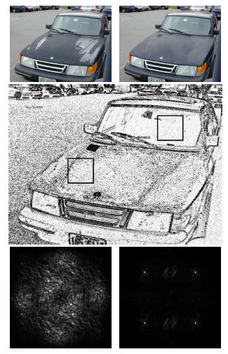
Dé-mosaïque
Originale Modifiée
Avantage: peut détecter plusieurs sortes de modifications
Désavantage: nécessite l’image à résolution originale, sans compression…
FFT of error in each window (periodic for untampered case)

Slide 31
Détecter les manipulations
Par Hany Farid et collègues
Méthode 1: direction de la lumière (en 2D)

Slide 32
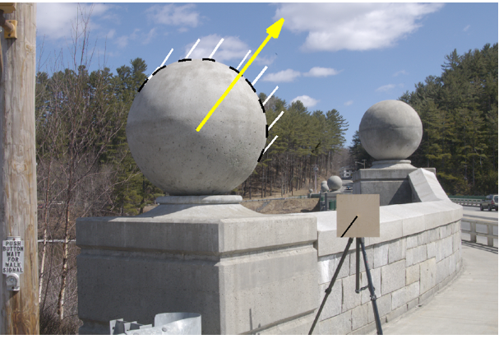
Direction de la lumière
Méthode 1: direction de la lumière en 2D
3 points sur le contour d’une surface (normale parallèle à l’image)
Estimer la direction à partir de l’intensité
Estimation
Vraie
direction

Slide 33
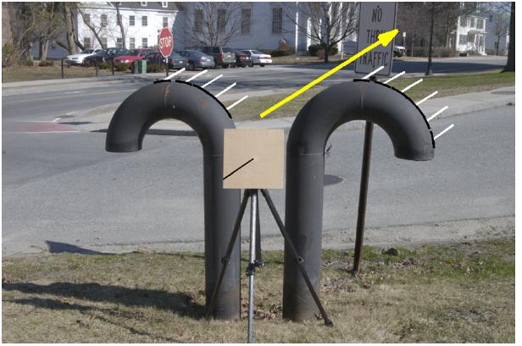
Direction de la lumière

Slide 34
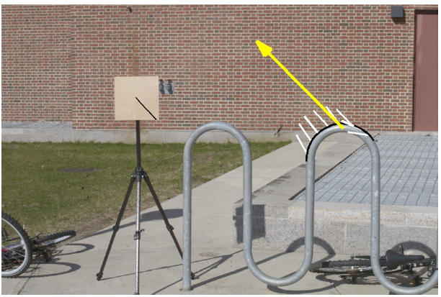
Direction de la lumière
Erreur moyenne: 4.8 degrés

Slide 35
Méthode 2: lumière à partir des yeux
Farid – “Seeing is not believing”, IEEE Spectrum 2009

Slide 36
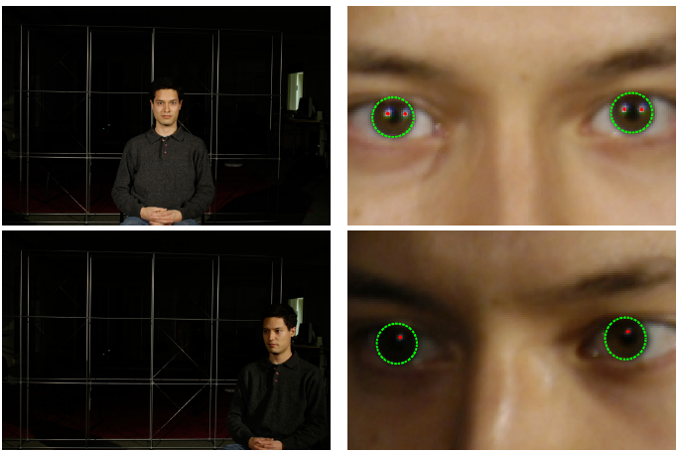
Lumière à partir des yeux

Slide 37
Détour
“Eyes for Relighting”, Nishino & Nayar
https://www.youtube.com/watch?v=MllTSofXt8E

Slide 38
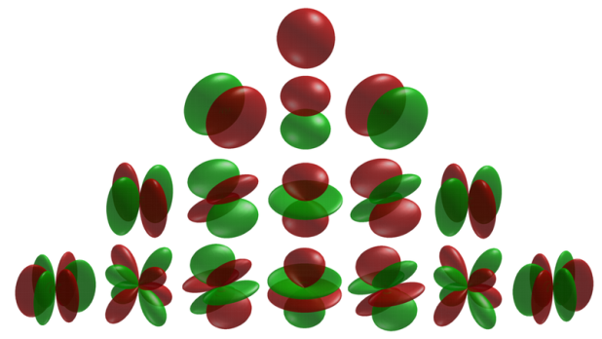
Méthode 3: modèle plus complexe
“harmoniques sphériques” capturent illumination plus complexe
9 points sur le contour

Slide 39
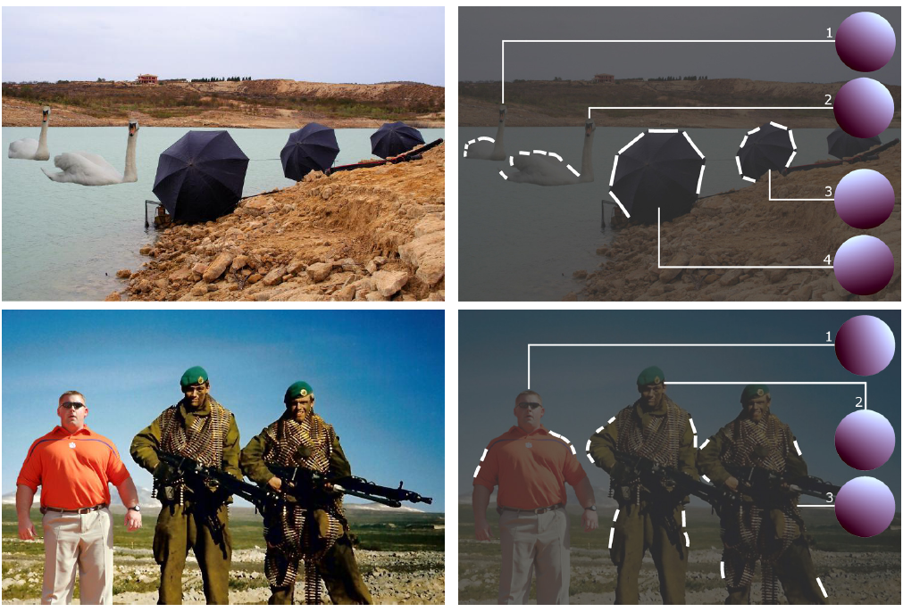
Méthode 3: modèle plus complexe

Slide 40
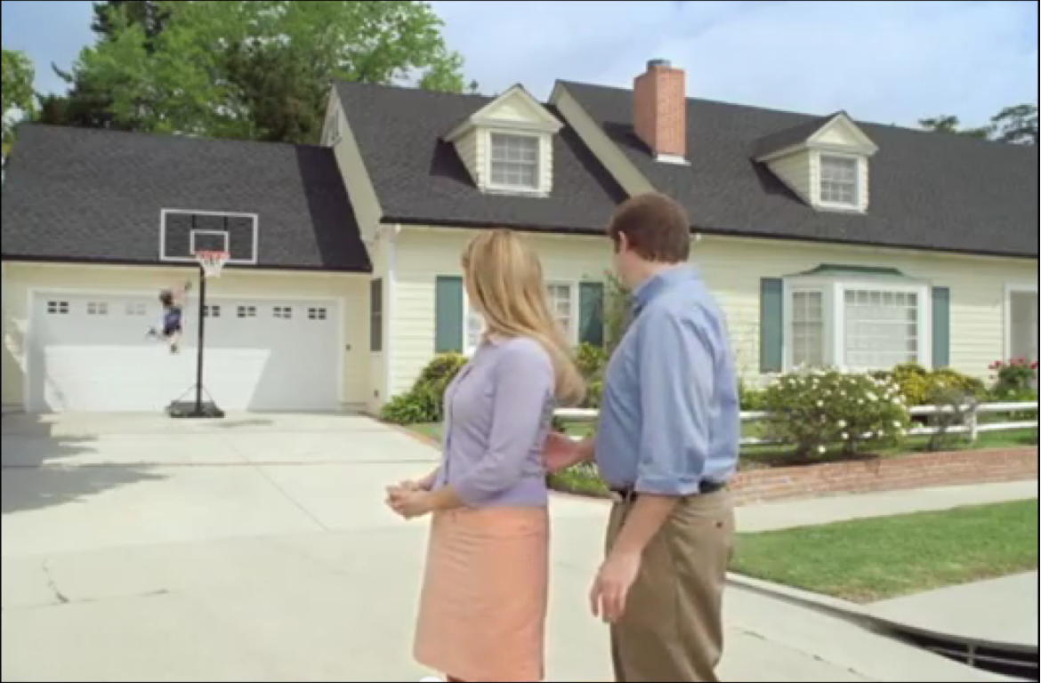
Méthode 4: ombres
Chaque ombre détermine une contrainte sur la position de la source lumineuse
Kee et al, ‘13

Slide 41
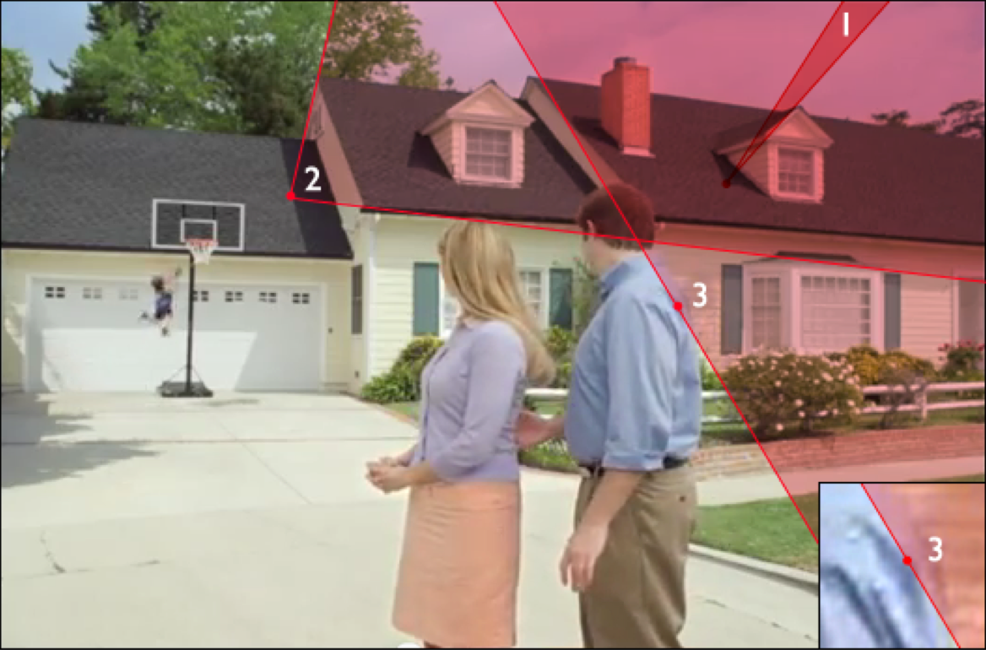
Méthode 4: ombres
Chaque ombre détermine une contrainte sur la position de la source lumineuse
Kee et al, ‘13

Slide 42
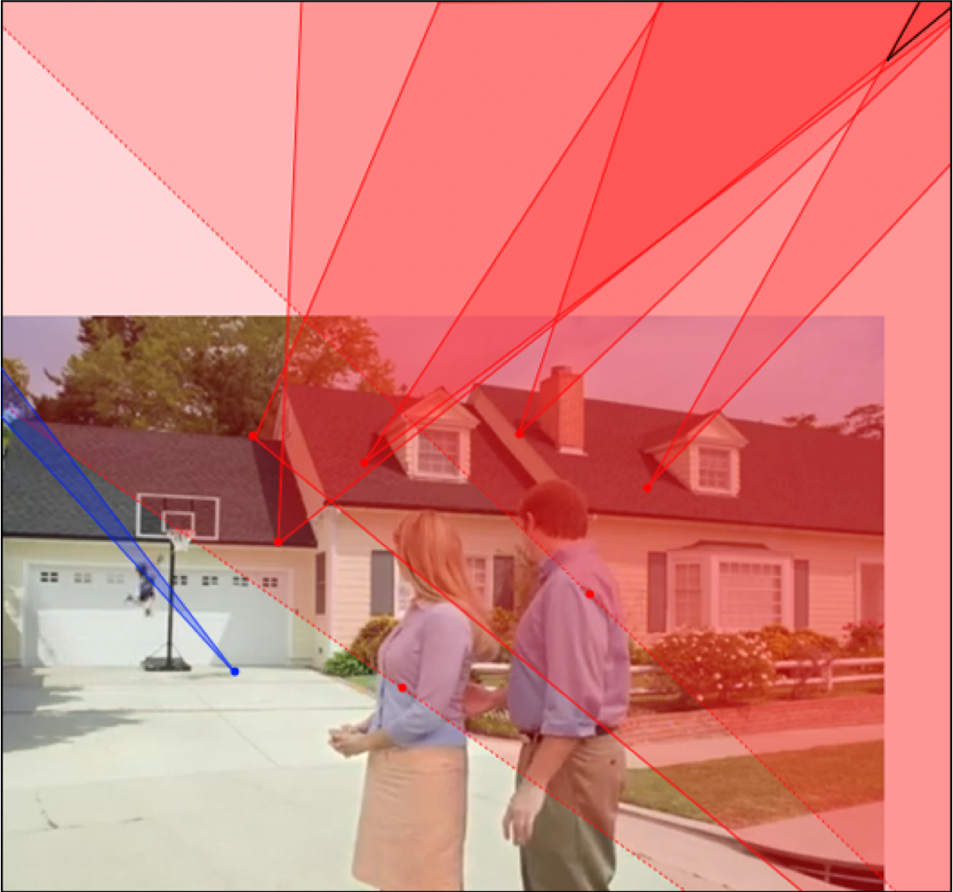
Méthode 4: ombres
Si les contraintes intersectent, elles sont plausibles.
Si une contrainte n’intersecte pas avec les autres, il y a manipulation!
Kee et al, ‘13

Slide 43
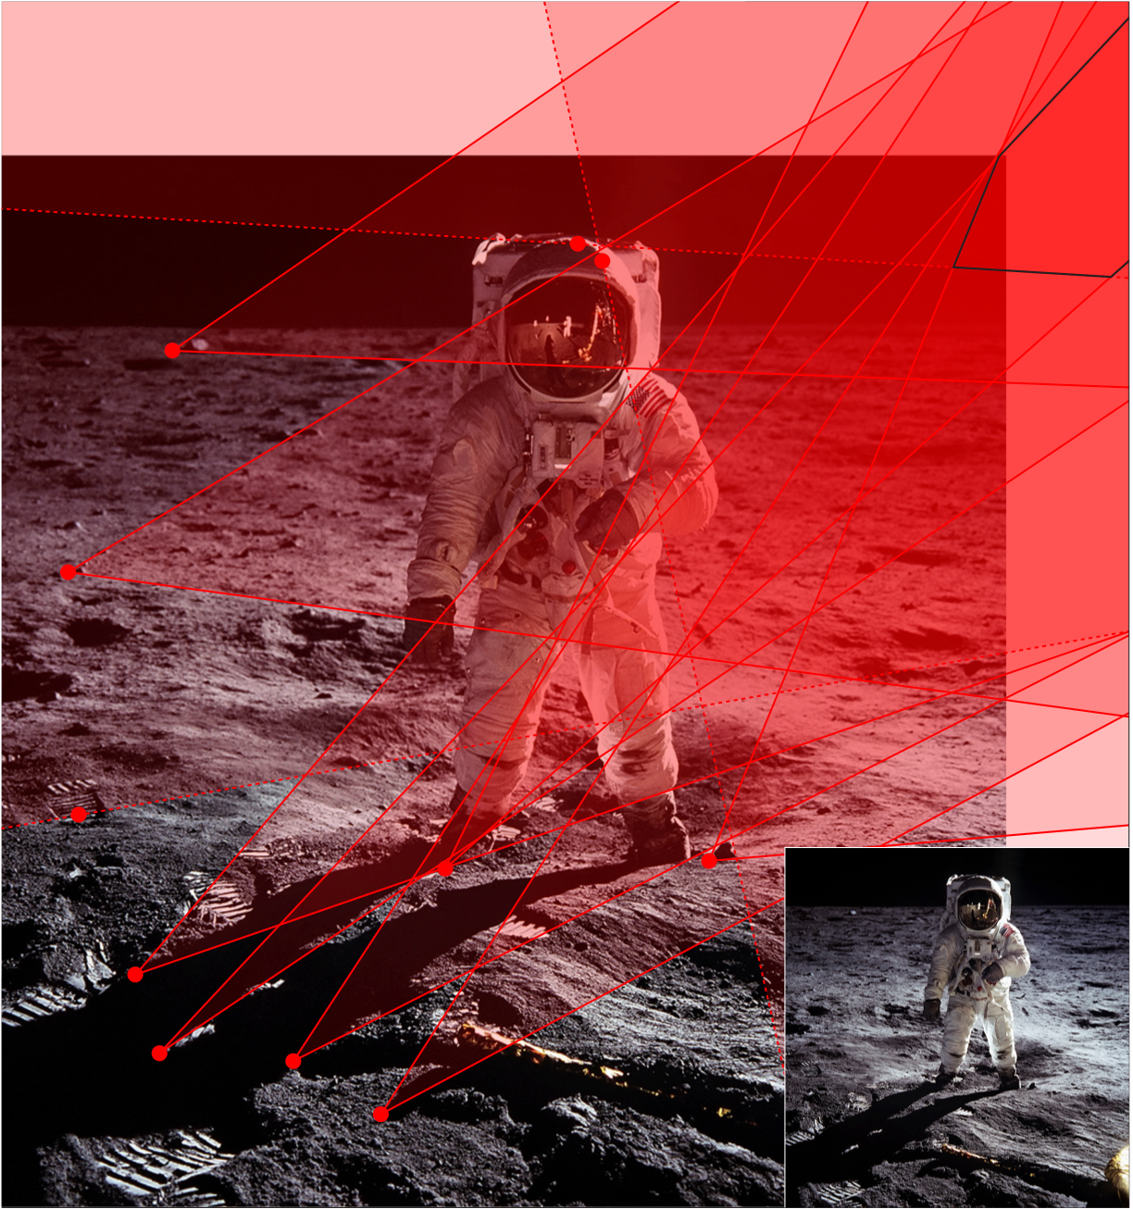
Méthode 4: ombres

Slide 44
C’est déjà la fin!

Slide 45
Retour
Relation entre une photo et le monde:
3D: positions, orientation, transformation
intensité: lumière, plage dynamique
Penser à une image
en tant que signal à filtrer, graphe à couper, équation à résoudre
Modifier une image
découper, copier, synthétiser, transformer, déformer, etc.
Générer une image
combiner réel et virtuel
Fondation en vision artificielle
filtrage, points d’intérêt, correspondance, alignement

Slide 46
Quoi d’autre?
Ça n’est que le commencement!
Interfaces intelligentes
Compréhension automatique d’images
Modéliser le monde

Slide 47
Interfaces intelligentes
Améliorer l'écriture manuelle (Zitnick SG’13)
Modélisation d’objets en 3D (Chen et al. SGA’13)

Slide 48
Compréhension d’images
Encore très difficile, mais beaucoup de progrès en infographie
On peut souvent demander de l’aide à un utilisateur
“Animating Pictures with Stochastic Motion Textures” (Chuang et al. 2005)
“Sketch2Photo: Internet Image Montage” (Chen et al. 2009)
“From Image Parsing to Painterly Rendering” (Zeng et al. 2010)

Slide 49
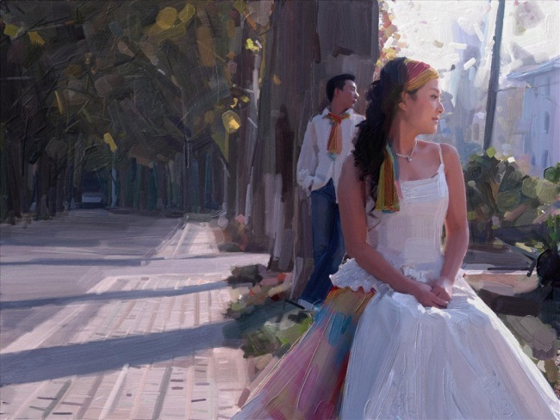
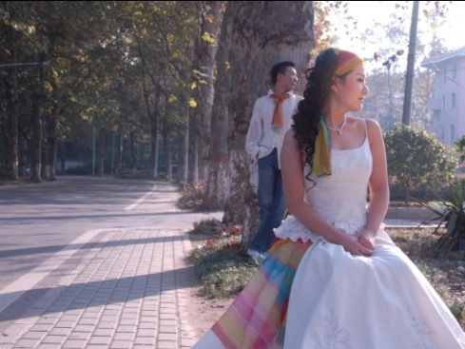
“Image Parsing to Painterly Rendering”
Zeng et al. SIGGRAPH 2010

Slide 50
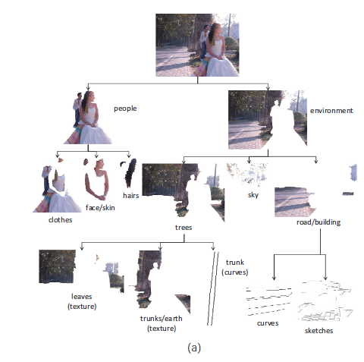
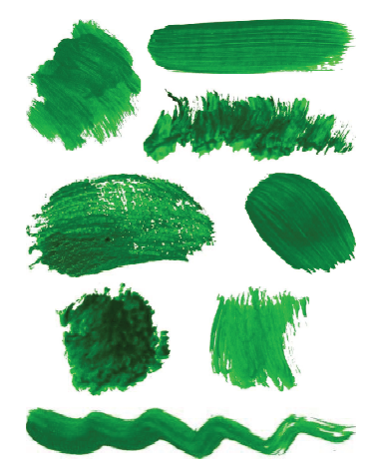
“Image Parsing to Painterly Rendering”
Analyse
Coup de pinceau
Zeng et al. SIGGRAPH 2010

Slide 51
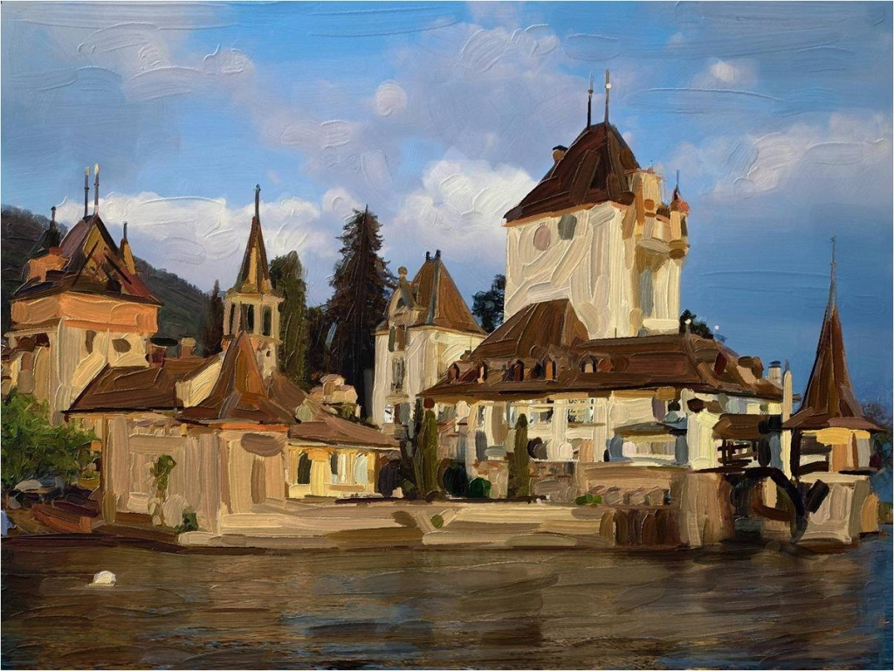
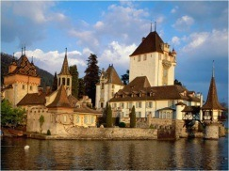
“Image Parsing to Painterly Rendering”
Zeng et al. SIGGRAPH 2010

Slide 52
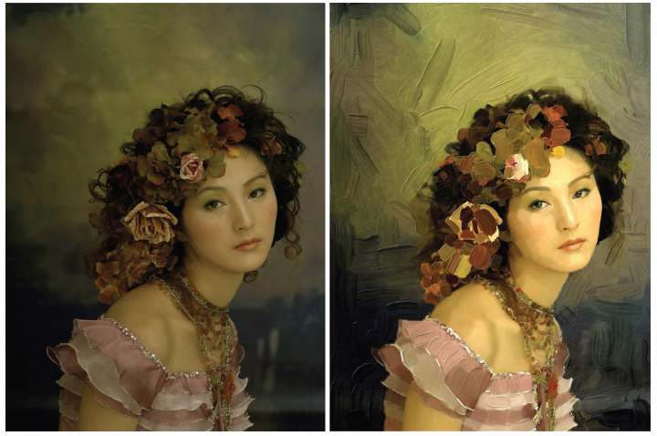
“Image Parsing to Painterly Rendering”

Slide 53
Modéliser le monde
Structures:
“Visual modeling with a hand-held camera”, Pollefeys et al, IJCV 2004
“Towards linear-time incremental structure from motion”, Wu et al., 3DV 2013
Humains:
“Motion capture using joint skeleton tracking and surface estimation”, Gall et al., CVPR 2009

Slide 54
En apprendre plus?
Cours reliés:
Vision numérique (GIF-4100): reconstruction 3D
Vision numérique: aspects cognitifs (GIF-7002): reconnaissance, segmentation
Traitement des images (GIF-7007): filtrage, compression
Apprentissage et reconnaissance (GIF-4101): classification, régression, reconnaissance de formes
Programmation parallèle et distribuée (GIF-4104): calculs à grande échelle sur super-calculateurs

Slide 55
Rappel: projet final
Dû 29 avril, 23h59
Présentations: 30 avril, 10h30—12h30, PLT-2542
Si vous avez besoin d’aide, venez me voir!
Fin du cours aujourd’hui
Aujourd’hui 15h30—16h30
Demain 12h00—13h00
Prenez rendez-vous la semaine prochaine

